Slide 1
3.文化人类学学说
古典进化论－传播论－历史特殊主义－文化与人格－功能论－新进化论－结构主义－民族科学－文化生态学－政治经济学派－文化结构论与实践论－女性主义视角－阐释学视角－后现代主义视角－实用主义的视角

Slide 2
一、古典进化论（Classical evolutionism)
文化通常是以统一的、进步的方式发展的。大多数社会会经历一系列相同的阶段，最终到达一个共同的终点。
所关心的是全人类文化的总体发展，不关心某一社会－文化的内部运作。
单线的进化论。
强调人类心理能力的一致性及其对文化进化的决定性作用。
在研究方法上，当时他们采用“文化残余”和“文化类比”的方法，把不同文化现象加以逻辑的排比，然后通过分析将不同的文化排列为高低不同的序列，用以代表全人类文化的进化过程。
缺憾：无法令人满意地解释文化差异；无法解释为什么有的社会出现倒退甚至灭亡的现象；有的社会并没有经历所有的阶段。
2022/11/4
2

Slide 3
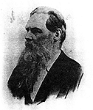
古典进化论的代表人物
Edward Tylor（1832-1917）
Primitive Culture(1871)
宗教起源及发展的研究：万物有灵—多神教—一神教
方法论的贡献：残存法
文化的概念
2022/11/4
3

Slide 4
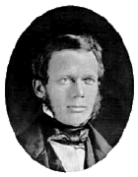
Lowis H. Morgan (1818-1881)
Ancient Society(1877)
对社会组织的研究（League of the Iroquois,1851)
对亲属制度和婚姻的研究：杂交的群居生活——血缘群婚—普那路亚婚—对偶婚——父权制婚—一夫一妻制婚
对人类社会进化的研究：蒙昧—野蛮—文明三阶段，又将蒙昧时代与野蛮时代分别细分出低级—中级—高级三个阶段（食用野果-食用鱼类和使用火-使用弓箭-制陶技术-饲养动物和灌溉农业-使用铁器-文字的使用）
2022/11/4
4

Slide 5
二、 传播论（Diffusionism）
19世纪末至20世纪初，传播论开始在德国、奥地利、英国的地理－人类学家的著作中占据突出地位。
认为全世界各地的文化都是由一个或几个地区开始，然后经由文化扩散、接触、冲突和借用等途径传播开的。
2022/11/4
5

Slide 6
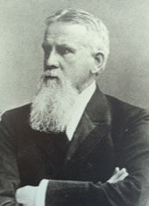
德－奥学派
Friedrich Ratzel提出“人类地理学”理论。认为人类不具备发明创造才能，各地文化之所以相似，主要是文化接触的结果。
单一文化要素趋向于传播到其他地方，而整体“文化复合体”则通过迁移扩散开来。文化主要通过大规模迁移和更强大、文化更高级的民族征服弱小民族而发展。
2022/11/4
6

Slide 7
格雷布纳(Fritz Graebner)和施密特(Wilhelm Schmidt)也认为人们借用他人的文化是因为人类缺乏独立的创造能力。文化特质可以以单一的形式也可以以群体的形式远距离地传播。
人类文化最早起源于几个不同的“文化丛”，然后通过接触、扩散、借鉴和移植等途径传播到世界各地，即世界上大部分文化是由几个文化区散播出去的。（多源论）
2022/11/4
7

Slide 8
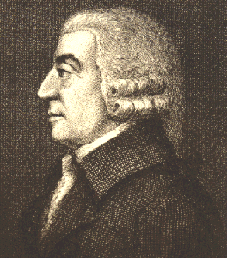
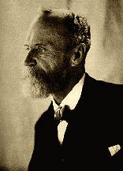
英国传播学派“单源论”
史密斯（ Grafton E. Smith）和佩里（ William J. Perry）等英国传播论者认为，所有伟大事物都源自埃及法老、木乃伊、金字塔和太阳崇拜。埃及是人类农业、家畜驯养、历法、制陶、编织、定居和城镇的唯一源头。
传播学派的缺憾：无法解释该特质最初如何会在该中心形成、为什么会形成；无法解释为什么某种文化会接受、反对或改造与它相邻的另一种文化特质。
Smith
Perry
2022/11/4
8

Slide 9
三、历史特殊主义（Historical Particularism）
强调民族志资料的收集和田野经历，反对单线文化进化论者的比较（客位）方法。
从人文或政治的角度批判进化论者的民族中心主义假说，强调搜集和整理诸如北美印第安社会之类濒临灭绝的文化。（抢救人类学）
强调文化的特殊性，注重对个体文化的研究。
相信通过大量搜集资料便可归纳出普同性理论。
对无数地方性细节材料的强调，并没有让人相信这样做就能够解释人类学家观察到的文化差异。
2022/11/4
9

Slide 10
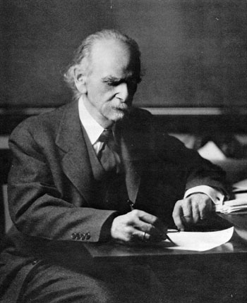
美国文化人类学之父Franz Boas (1858-1942)
重视田野调查
发展了文化相对主义的思想：每一种文化都有自己的历史轨迹，也只有在其自身的历史轨迹中才能理解其意义。主张把每一种文化都作为一个有自己历史的、独特的整体进行研究，重视由于不同文化各自历史发展的不同而导致的差异性，而不应当以这种差异来衡量并评判其发展阶段的级序或文化本身之优劣(批判进化论）。
2022/11/4
10

Slide 11
四、文化与人格（Culture and personality ）
2022/11/4
11
20世纪20年代初期，美国的一些人类学家开始研究文化与人格之间的关系。人类学家开始关注婴儿或儿童教养影响成人人格形成方面的研究。
人类学家在反思心理学家的理论时，发现文化尤其是早期的育儿方式对成年人人格的形成具有重要影响作用。这一学派试图通过文化来解释人类心理因素和过程。

Slide 12
在20世纪30-40年代，美国Columbia大学的人类学家Ralph Linton和心理分析理论家Abram Kardiner对文化与人格研究提出了一些重要概念。
Kardiner认为在每一个文化中都有一种由某种共享文化经历为基础的“基本人格”（basic personality）。也就是说，正如儿童早期经历会影响其人格一样，一个社会中的成人人格同样会受到共同文化经历的影响。
2022/11/4
12

Slide 13
这些共享经历是由社会的“初级制度”（primary institutions）衍生而来的，而这些初级制度与人们的生存方式、家庭的生活习惯以及育儿习俗等密切相关。
这种基本人格结构反过来又会引发诸如仪式、宗教、艺术以及其它民俗事项等“次级制度”（secondary institutions）的产生，以满足或调和构成基本人格结构的需求和冲突（被看作是基本人格的投射物）。
二战期间关于国民性的研究，如对日本人、俄罗斯人的研究。
2022/11/4
13

Slide 14
五、功能主义（Functionalism）
所有文化特质都是为满足社会个体服务的，也就是说，文化特质的功能在于其满足社会成员的基本需求（basic need）和派生需求（derived need）。
从功能的视角来解释现存的习俗和社会制度，即考察社会文化如何满足人类的需要。
2022/11/4
14

Slide 15
Malinowski（1884-1942）
Argonauts of the Western Pacific（1922）
The Crime and Custom in Savage Society（1926）
The Sexual Life of Savages（1929）
A Scientific Theory of Culture and Other Essays（1931）
The Group and the Individual in the Functional Analysis（1939）
“需要”与“功能”概念。主张文化的功能就在于通过文化来满足人的基本生理乃至心理需求。
建立系统性的田野工作方法，参与观察是他提出来的重要的方法论概念。
缺憾：无法有效地解释文化差异
2022/11/4
15

Slide 16
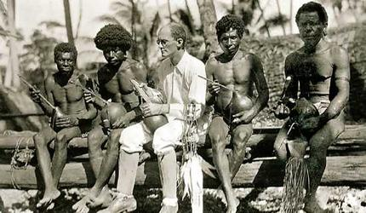
2022/11/4
16

Slide 17
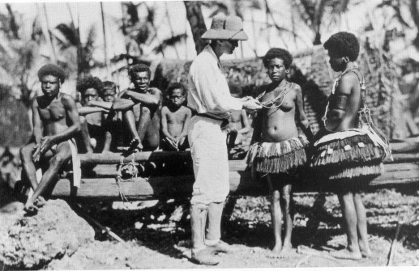
2022/11/4
17

Slide 18
结构功能主义（Structural functionalism）
认为社会行为的各个方面（即文化）维持着社会的社会结构而不是满足个体的各种需求。
社会结构是指一个社会中既存的全部社会关系网络。
2022/11/4
18

Slide 19
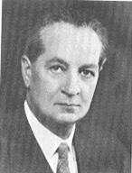
Radcliffe-Brown（1881-1955）
The Andaman Islanders（1922）
Structure and Function in Primitive Society（1952）
Method in Social Anthropology（1958）
2022/11/4
19

Slide 20
The Andaman Islanders（1922）：详细地叙述了安达曼人的社会组织、仪式习俗、宗教和巫术信仰、神话和传说，着重分析了习俗和信仰仪式，一再强调分析一个习俗不是找它的起源，而是找它的意义。只要知道一个习俗在整个社会的地位，它和其他习俗的关系，便能知道该习俗的意义和功能。
Method in Social Anthropology（1958）：功能方法认为文化是一个整合的系统，在一个特定共同体的生活中，文化的每一个因素都扮演一特定的角色，具有一特定的功能。即：社会是一个有机体，社会有机体的各个组成部分在维持社会结构及社会关系中发挥着功能作用。
问题：很难确定特定的习俗实际上是否具有功能性（中性、有害的）；即使能够判断是否是功能性的，却也无法解释它为什么只选择了诸多可能性方案中的一种。
2022/11/4
20

Slide 21
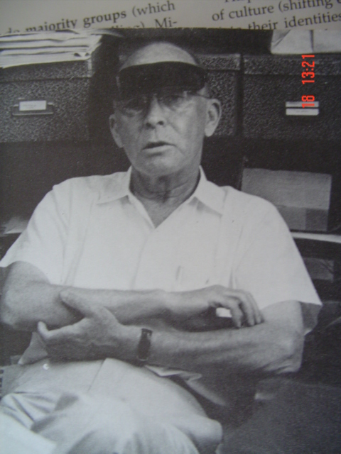
六、新进化论（New evolutionism）
Leslie A. White （1900-1975）提出了作为能量获取系统的文化概念。根据他的文化进化理论，“在其他因素保持不变的情况下，文化进化是指每人每年利用能量总额的增长或利用能量的技术效率的提高”（C=E*T)。
2022/11/4
21

Slide 22
文化的进化分为四个主要阶段：
依靠自能量即自身体力的阶段；
通过栽培谷物和驯养家畜，即把太阳能转化为人类可以利用的能量资源的阶段；
通过动力革命，人类把煤炭石油、天然气等地下资源作为能源的阶段；
核能阶段。
批评：技术决定论；不能解释为什么有些文化能进化，而有些文化却没有进化或者灭绝了。
2022/11/4
22

Slide 23
Julian H. Steward 把进化分为单线进化（Morgan）、一般进化(White)和多线进化。
多线进化：集单线进化（特定文化）与一般进化（广义文化）为一体，既关注特定文化的进化又顾及不同区域文化的变迁，通过论证不同地区类似的文化变迁序列，从而探讨各种特定文化的进化。多线进化论与生态学的理念密切相关。
Steward在《文化变迁理论》（1955）提出：狩猎－采集者不仅通过技术，而且通过季节性迁移、地域安排和使群体结构适应于自身的目的，来发展富有特点的给他们带来最大好处的利用资源途径。
2022/11/4
23

Slide 24
Marshall Sahlins和Elman Service提出了“特殊进化”和“普遍进化”（specific evolution and general evolution）并存的观点,前者指特定环境中的特定社会变迁与调适的特殊进化序列，后者指人类社会的一般性进程，其中较高级的形式是从较低级的形式中演进而来的。
问题：没有向我们解释为什么会发生一般性的进化过程
2022/11/4
24

Slide 25
不同进化论的比较
单线进化论：认为文化是彼此类似的，不同的文化将以相同顺序发明事物，并经历相同的发展阶段；
普遍进化论：强调更加广义的、普遍阶段而有意忽略特定阶段的发展；
多线进化论：关注历史发展的细节，特别是那些同生态因素有关联的东西。
2022/11/4
25

Slide 26
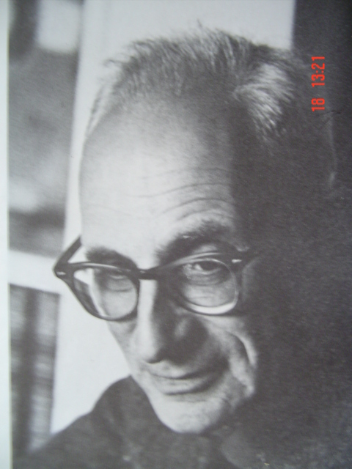
七、结构主义（Structuralism）
Lévi-Strauss （1908-2009）
Lévi-Strauss 对亲属关系、神话的研究
Tristes Tropiques（1955）
The Savage Mind（1966）
The Raw and the Cooked（1969）
Structural anthropology（1976）
2022/11/4
26

Slide 27
文化是人类思维深层结构的外显表述。
在人类所有的社会－文化现象和行为背后都存在一种深层结构。只有找出这些结构，我们才有可能真正理解由文化深层结构所决定的人类行为。
人类皆有分类的天性。
分类就是创造秩序，即按照二元对立规则来寻求事物之间的区别性特征。
秩序需要用符号来表达，因此文化是符号体系。
符号体系反映人类的意识结构，而意识结构可以抽象成结构模型。
结构模型有深浅两个层次。与经验现象同构的是浅层结构；深层结构不为意识所及，反映人类的普同心智。
批评：含糊不清和无法检验；无法解释差异性
2022/11/4
27

Slide 28
八、民族科学（Ethnoscience）/民间分类学（folk taxonomy) /认知人类学（Cognitive anthropology）
关注给定文化中隐含的思维规则，通过对民族志材料进行逻辑性分析从而推导出这些规则，尽可能避免受到研究者自身文化偏见的影响。强调的是从本民族的角度看待各自的认知体系和文化（主位观）。
古迪纳夫（Ward Goodenough)认为文化就是某个社会的分类体系。
研究关注亲属称谓、动植物归类法和病患分析。
民族科学是认知人类学的雏形，认知人类学涉及研究决策制定、文化目标和动机、话语分析等。
问题：民族科学对某种文化规则的揭示其实并没有解释为什么会形成这些规则。
2022/11/4
28

Slide 29
九、文化生态学（Cultural ecology）
把人类社会和文化视为适应特定环境的产物，强调人类群体与其周围环境之间的关系，即人类群体对环境的适应或个人与个人之间、群体与群体之间、群体与环境之间受社会文化制约的关系。
Julian Steward：强调文化对环境的适应。认为从社会对它们所处环境的适应中，我们可以发现关于文化差异的某些维度的解释。
Marvin Harris的文化唯物论(人口、技术、经济、生态环境决定论)
Roy Rappaport的生态系统论
2022/11/4
29

Slide 30
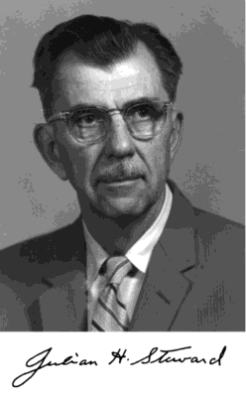
Julian Steward（1902-1972） 文化生态学方法： 第一,必须分析生产技术或开发技术、工艺技术与环境的相互关系；第二,必须分析用具体的技术手段在开发具体地区时所涉及到的行模式；第三, 必须弄清开发环境所涉及的行为模式影响文化的其他方面所具有的作用到底到什么程度。这就涉及到经济基础和上层建筑以及文化意识形态等的关系和问题。
2022/11/4
30

Slide 31
十、政治经济学派
背景：文化生态学；依赖理论（法兰克）；世界体系理论（华勒斯坦）
注意力转移到大规模的区域性政治经济体系，关注资本主义进程对这些地区的影响。
认为自16世纪以来，人类学所研究的社会就再也不是独立于外部世界的村落和部族，而受到国家力量和资本主义制度等外来因素的充分渗透，而且这种渗透不仅是经济性的，也是文化性的，人类学所强调的文化特殊性是世界经济体系发展的结果。
对非西方社会和文化的研究不能局限于对其传统社会文化模式的探讨，还必须考察这些模式被冲击、渗透、改造，甚至消灭的过程。
2022/11/4
31

Slide 32
政治经济学派的缺陷
过于强调经济因素，不够政治，如对权力、管制、操纵、控制较少论及。
假定研究的每个事物都已经被资本主义的世界体系所触及，因此民族志描述在很大程度上都是对这个体系作出的回应，问题是一个社会都有其自己的结构和历史，这必须成为分析的重要部分。
对历史的看法：历史通常被视为舶来品，来自被研究的社会之外，即西方历史对那个社会的影响。
2022/11/4
32

Slide 33
十一、文化结构论与实践理论
萨林斯的文化结构论
资本主义确实能产生动力，并非其本身直接产生作用，而是涉及当地人（原有世界观）如何去理解这个资本主义经济市场本身。他们的理解才能产生他们的实践，因而有不同反应方式的产生。
2022/11/4
33

Slide 34
布尔迪厄的实践论
用心理学的基模（scheme或schema）概念，说明文化的熏陶过程是不知不觉地使个人行为有一定的模式，而且表现在日常生活里最明显。因此，不同的文化往往塑出不同的“惯习”，使其成员的行为有其特有的趋势和方式。
重视日常生活里所习得的惯习来实践；但每个人在日常生活中由于扮演不同角色而拥有不同选择机会，因而也产生很多操纵策略，使得人并非只是结构下的产物，而有其主动性，甚至可以改变基模、行为倾向乃至结构本身。
不同于萨林斯的着重点：强调人如何认识外力而再创造。
综合：客观/主观、文化延续/变迁、结构/行动者、社会/个人、内在因素/外在因素、全球化/地方化 （《乡下人的悲歌》）
2022/11/4
34

Slide 35
十二、女性主义视角
20世纪60年代，女人类学家开始质疑为何女性不能成为更重要的研究关注点。她们认为专注于研究女性的地位无疑是必要的，由此诞生了女性主义人类学；
女性主义人类学的多样性：一些持鲜明的政治力场，将揭示剥削妇女的各种手段并努力消除它为己任，其他则是设法理解女性的生活；
女性主义人类学产生的影响：形成两种强有力的理论观念，一种是科学本质上是男性取向的，它对这个世界产生的影响进一步加剧了对女性的压制；另一种观念试图以替代性的方法来研究和描述他者文化，这种方法赋予被研究者更多的声音，允许观察者在著述中公开表达他们的感受、观点和看法（个体叙述、讲故事、诗歌写作等）。
2022/11/4
35

Slide 36
十三、阐释学视角
20世纪60年代以来，女性主义和文学批评领域的影响，导致人类学的“文学转向”；
克利福德∙格尔茨（1926-2006），文化犹如文学文本一样可以分析它的意义，民族志学者的阐释亦是如此，民族志学者是某种选择性的跨文化翻译者；
人类学的目标是理解生活在特定文化中对个体而言意味着什么，而不是解释文化为什么会发生变化；
阐释性分析的一个关键方面是它们公开的主观性和个人性，这种以个人为中心的研究方法使人类学变得索然无味（科学人类学家），但对于另一些人类学家来说，它是唯一真正的研究方法；
阐释与解释的区别：前者的目标是表达特定文化中人类经验的直觉性理解，后者的目标是对文化现象作出因果性的和普遍性的理解。二者的目标并不对立，只是不同的理解类型。直觉性阐释在经过科学的验证之后，很可能发现它是一种强有力的解释。
2022/11/4
36

Slide 37
十四、后现代主义视角
后现代人类学的先驱：格尔茨“文化即文本”；
人类学家的差异，视“人类学家有如作家”；（主观性）
强调民族志书写本身，以及知识生产过程中多声的及不平等权力关系；（科学的政治性）
知识由研究者与被研究者共同创造出来而互为主体的；（建构性）
危机：一是民族志的“再现”问题，再现的几乎只是权力，而不再是文化差异；二是民族志不再有客观的标准，造成比较的不可能；三是对民族志知识积累的伤害。
2022/11/4
37

Slide 38
十五、实用主义的视角
开展一项研究不只有一种正确的方法，不同的策略各有其优劣之处，从不同的立场来检视各种理论观念，这最有可能产生进步。
具有不同视角的不同研究者来处理同样的研究问题尤为重要。
人类学家意识到他们关于他者的知识可能是主观的和不完美的，但是这并不意味着不可能科学地研究人类和他们的文化。
我们相信人类学能够同时寻求人文主义的和科学的理解。
2022/11/4
38

